Slide 1
Тема 4: «Фиксация результатов экспериментальной деятельности у детей дошкольного возраста»
Подготовила:
Воспитатель МАДОУ №18
Кузнецова Н. А.

Slide 2
Заключительным этапом эксперимента является подведение итогов и формулирование выводов. Фиксация результатов практического исследования или наблюдения является обязательным этапом опытно-экспериментальной деятельности.
Приучать детей к фиксированию нужно постепенно, поскольку этот вид работы считается сложным для дошкольников.

Slide 4
Способы фиксации в разных возрастных группах:
Дети раннего возраста
используются готовые формы (предполагают выбор одного варианта из нескольких предложенных):
Картинки
Фотографии
циферблаты с кармашками для эталонных изображений и стрелкой.
Объемное изображение предмета или игрушка

Slide 5
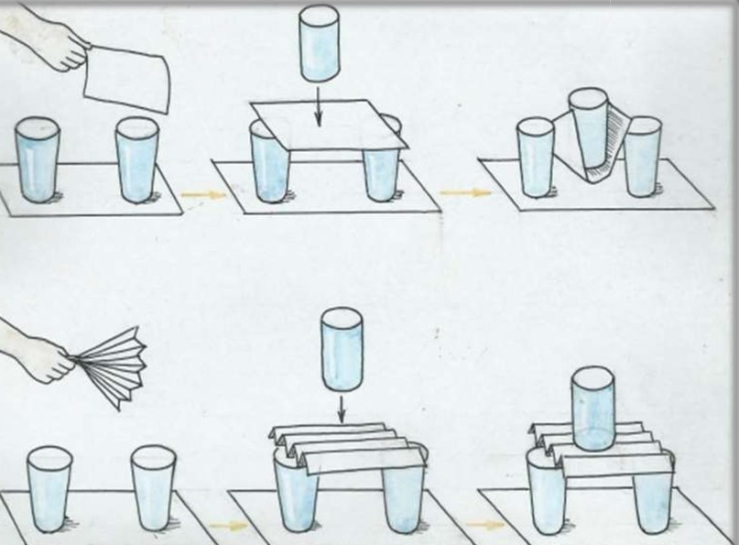
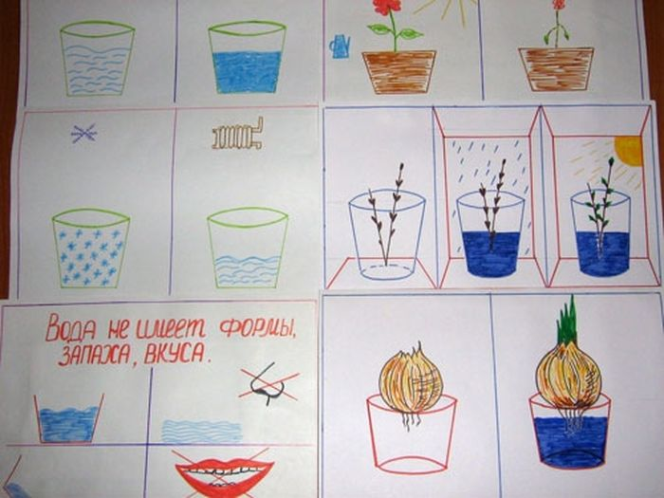
Средний дошкольный возраст.
Добавляются схематические зарисовки, которые предполагают отражение в рисунке не всех, а только наиболее важных деталей, которые сильнее меняются в ходе эксперимента.

Slide 6
Старшая и подготовительная группа
можно использовать весь спектр способов фиксации.
календари природы и дневниках наблюдений.
Обведение объектов
Фиксация натуральных объектов
Зарисовывание объекта
Регистрация линейных объектов
Письменные способы фиксации
Использование условных знаков
Фотофиксация
Запись ребенком.
Анализ оттенков окраски изучаемых объектов с помощью эталонных образцов.

Slide 7
Спасибо за внимание

